Slide 1
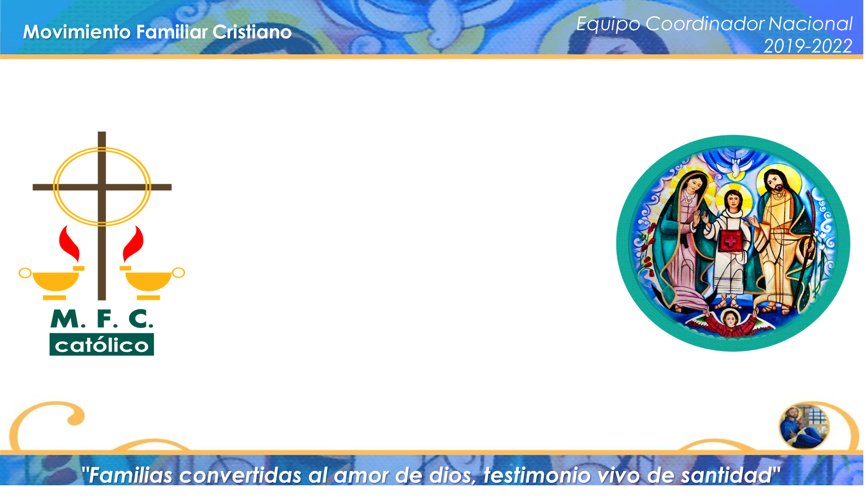
PLAN DE TRABAJO ÁREA II
NACIONAL
1a. REUNIÓN DE BLOQUE

Slide 2
PLAN DE TRABAJO DEL EQUIPO COORDINADOR NACIONAL

Slide 3
La definición del Plan de Trabajo del ECN, está basada en los tres grandes objetivos que se describen a continuación:
OBJETIVO 1: PROMOVER LA RENOVACIÒN INTERIOR EN CADA MIEMBRO DEL MFC
Estrategias:
Promover la vivencia correcta del CBF.
Fortalecer el buen desarrollo de la reunión del equipo zonal
Motivar la realización efectiva de las acciones sugeridas.
Promover la correcta vivencia de los Momentos Fuertes
Fortalecer la vivencia de las seis exigencias básicas en todo emefecista
Fortalecer la vida espiritual de la membresía

Slide 4
OBJETIVO 2: IMPULSAR EL INCREMENTO DE MEMBRESIA
Estrategias:
Promover la vivencia en tiempo y forma de la preinscripción
Asegurar la efectiva capacitación de los promotores.
Promover el mejoramiento de las estrategias de pesca.
Asegurar permanencia de la membresía.

Slide 5
OBJETIVO 3: FORTALECER LA CAPACITACION INTEGRAL DE LOS SERVIDORES.
Estrategia:
Mejorar los conocimientos, habilidades y actitudes de los servidores

Slide 6
LINEAS DE ACCIÓN ÁREA II
LÍNEA DE ACCIÓN | OBJ-EST
1.- Promover la utilización de la información contenida en la BDW sobre los beneficiarios de los Servicios Institucionales para invitarlos a integrarse al MFC. | 2- 3
2.- Promover el servicio entre la membresía para asegurar su permanencia y fortalecer su vida espiritual mediante su apostolado. | 2 - 4
3.- Fortalecer la relación con las Pastorales Diocesanas, especialmente con la Pastoral Familiar, así como con los diferentes movimientos laicales. | 2 – 4
4.- Promover que la membresía juvenil viva el taller de “Formación en el amor”, así como MaRes y matrimonios vivan el taller “Padres e hijos Construyendo el hogar” para fortalecer su formación | 3 – 1

Slide 7
Actividades Secretarios Diocesano de Área ll para cada línea de acción:
LINEA DE ACCIÓN 2-3 Promover la utilización de la información contenida en la BDW sobre los beneficiarios de los Servicios Institucionales para invitarlos a integrarse al MFC.
ACTIVIDADES:
a) Asegurar la capacitación de BDDW para Responsables de AII de sector .
b) Invitar a los matrimonios encargados de Servicios Institucionales a llenar los listados de eventos en formato Excel
c) Promover el correcto seguimiento a los beneficiarios de servicios institucionales registrados en la BDW

Slide 8
Actividades Secretarios Diocesano de Área ll para cada línea de acción:
LINEA DE ACCIÓN 2-4 Promover el servicio entre la membresía para asegurar su permanencia y fortalecer su vida espiritual mediante su apostolado.
ACTIVIDADES:
a) Promover entre la membresía los Servicios Institucionales con el apoyo de los secretarios de Área ll de Sector .
b) Invitar a la membresía a vivir los Servicios Institucionales con el apoyo de los secretarios de Área ll de Sector .
c) Capacitar a los matrimonios CBF interesados en participar como expositores de los Servicios Institucionales
d) Asegura que se cumpla con lo establecido en el manual de organización para matrimonios de Servicios Institucionales.

Slide 9
Actividades Secretarios Diocesano de Área ll para cada línea de acción:
LINEA DE ACCIÓN 2-4 Fortalecer la relación con las Pastorales Diocesanas, especialmente con la Pastoral Familiar, así como con los diferentes movimientos laicales.
ACTIVIDADES:
a) Procurar que en cada parroquia se asista a las juntas de pastoral familiar o a las que se convoque con apoyo del Matrimonio responsable de área ll de sector y matrimonios de S.I.
b) Conocer y documentar los diferentes apostolados que se viven en las parroquias en especial los relacionados con las familias.
c) Asegurar que se conozcan en toda la membresía en especial CBF los diferentes apostolados que se viven en las parroquias para que se aprovechen en la comunidad.

Slide 10
Actividades Secretarios Diocesano de Área ll para cada línea de acción:
LINEA DE ACCIÓN 3-1 Promover que la membresía juvenil viva el taller de “Formación en el amor”, así como MaRes y matrimonios vivan el taller “Padres e hijos Construyendo el hogar” para fortalecer su formación
ACTIVIDADES:
a) Promover entre la membresía la vivencia de los talleres de formación en el amor (El desafío de ser joven) y taller para padres (padres e hijos construyendo el hogar) con el apoyo del Matrimonio responsable de Área ll de Sector .
b) Diseñar estrategias para que los jóvenes, matrimonios y mares vivan los talleres al mismo tiempo que viven su CBF
c) Capacitar a los matrimonios CBF interesados en participar como expositores de los Servicios Institucionales
d) Asegura que se cumpla con lo establecido en el manual de organización para matrimonios de Servicios Institucionales.

